Slide 1
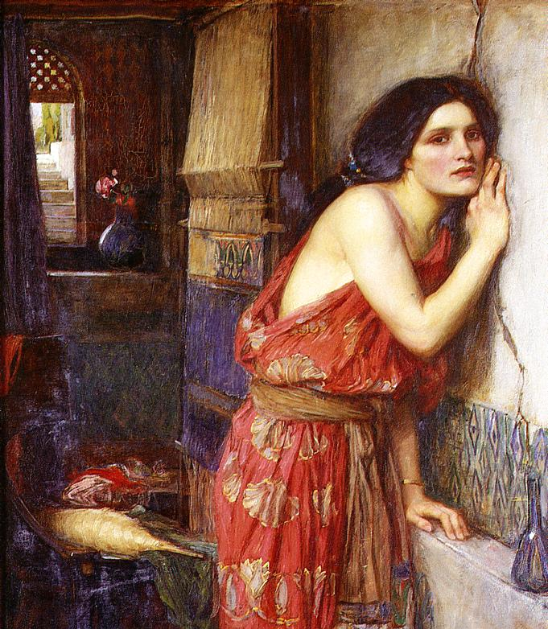
Piramo e Tisbe
Metamorfosi IV, 55-77

Slide 2
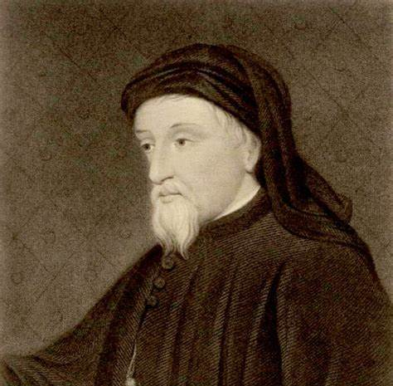
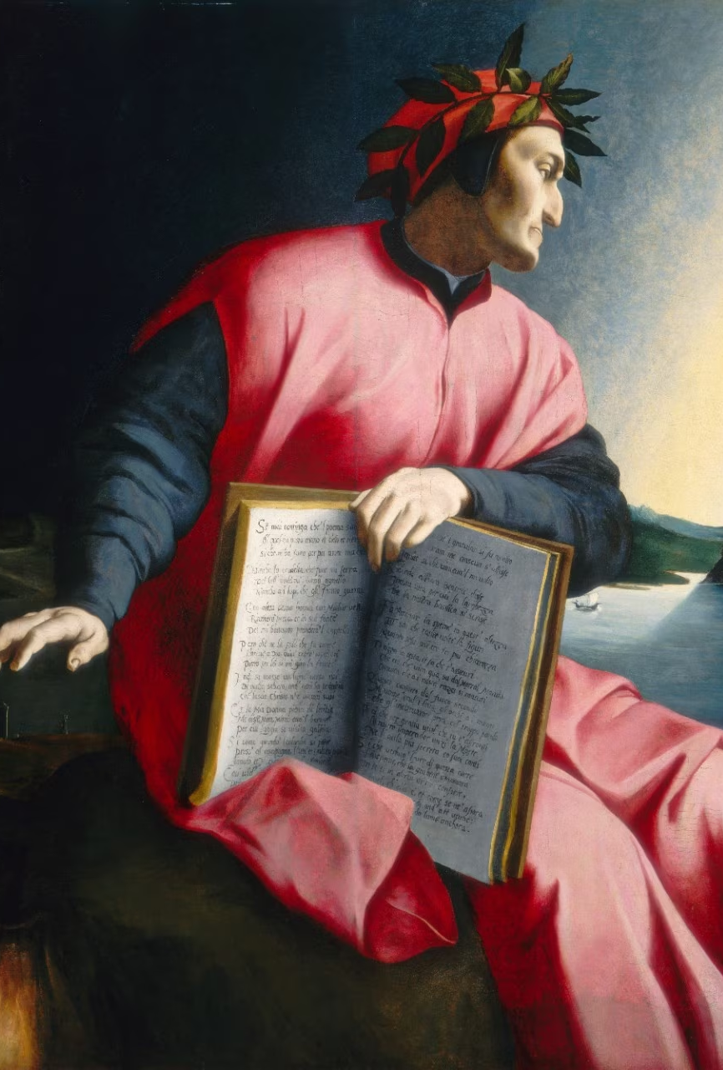
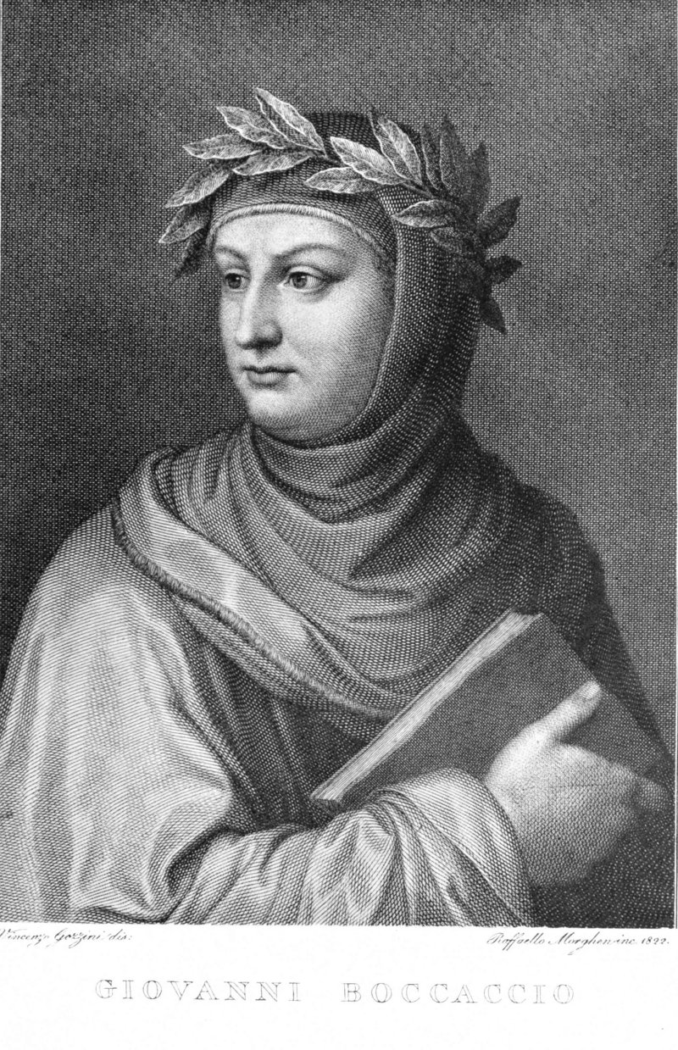
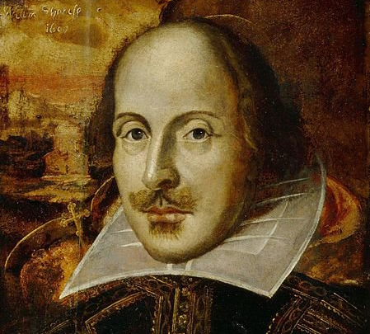

Slide 3
Dante, Purgatorio XXVII, 34 - 42
Quando mi vide star pur fermo e duro,
turbato un poco disse: «Or vedi, figlio:
tra Beatrice e te è questo muro». 36
Come al nome di Tisbe aperse il ciglio
Piramo in su la morte, e riguardolla,
allor che ‘l gelso diventò vermiglio; 39
così, la mia durezza fatta solla,
mi volsi al savio duca, udendo il nome
che ne la mente sempre mi rampolla. 42

Slide 4
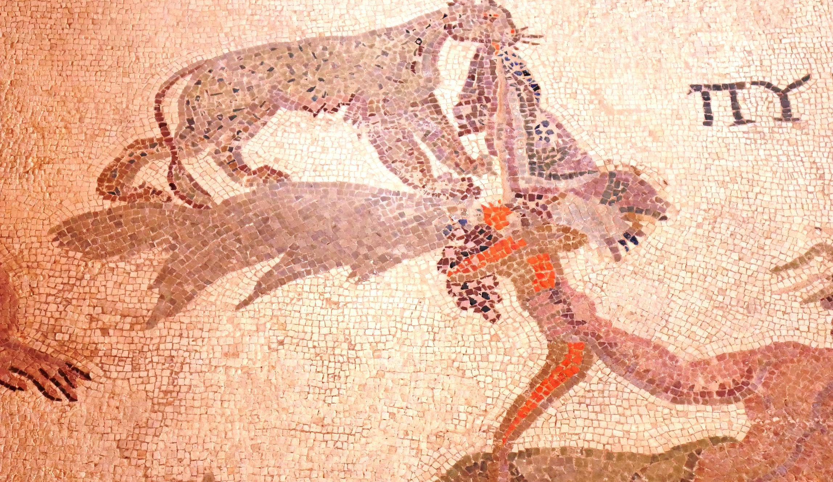

Slide 5
'Pyramus et Thisbe, iuvenum pulcherrimus alter, 55
altera, quas Oriens habuit, praelata puellis,
contiguas tenuere domos, ubi dicitur altam
coctilibus muris cinxisse Semiramis urbem.
notitiam primosque gradus vicinia fecit,
tempore crevit amor; taedae quoque iure coissent, 60
sed vetuere patres: quod non potuere vetare,
ex aequo captis ardebant mentibus ambo.
Conscius omnis abest; nutu signisque loquuntur,
quoque magis tegitur, tectus magis aestuat ignis.
fissus erat tenui rima, quam duxerat olim, 65
cum fieret, paries domui communis utrique.

Slide 6
«Piramo e Tisbe, giovane bellissimo lui, eccezionale lei tra le fanciulle d’Oriente, abitavano case vicine in quell’alta città che, a quanto si dice, Semiramide cinse di mura di mattoni. La vicinanza fece sì che si conoscessero e allacciassero tra loro i primi rapporti: col tempo si sviluppò l’amore. Si sarebbero sposati secondo la legge se i rispettivi padri non vi si fossero opposti. Ma a una cosa non poterono opporsi: al folle divampare della loro passione. I due non ne facevano parola con nessuno, comunicavano a cenni e intanto il fuoco, quanto più era tenuto nascosto, tanto più si faceva ardente. Le loro case avevano una parete in comune, percorsa da una crepa leggera che risaliva all’epoca della costruzione.

Slide 7
Id vitium nulli per saecula longa notatum -
quid non sentit amor? - primi vidistis amantes
et vocis fecistis iter, tutaeque per illud
murmure blanditiae minimo transire solebant. 70
saepe, ubi constiterant hinc Thisbe, Pyramus illinc,
inque vices fuerat captatus anhelitus oris,
"invide" dicebant "paries, quid amantibus obstas?
Quantum erat, ut sineres toto nos corpore iungi
aut, hoc si nimium est, vel ad oscula danda pateres? 75
nec sumus ingrati: tibi nos debere fatemur,
quod datus est verbis ad amicas transitus auris."

Slide 8
Per tanto tempo nessuno aveva rivelato questa imperfezione, ma i due innamorati la notarono per primi (che cosa mai sfugge all’amore?) e la usarono come tramite per scambiarsi i messaggi: le loro espressioni di tenerezza solevano passare sicure, in un sussurro, attraverso quella fessura. Spesso, quando Piramo e Tisbe si trovavano l’uno di qua e l’altra di là e ciascuno aveva captato il respiro dell’altro, si lamentavano: «Parete maligna, perché ti opponi al nostro amore? Che cosa ti costava permetterci di unirci con tutto il corpo o, se questo era troppo, aprirti almeno quel tanto che ci consentisse di scambiarci dei baci? Ma non dobbiamo essere ingrati. Riconosciamo di doverti la possibilità di inviare messaggi alle orecchie amate.»

